Slide 1
МАДОУ Детский сад « Огонёк»
Коронавирус
Что нужно знать?
Ст. медсестра:Хадиева А.М.

Slide 2
Что такое коронавирус ?
Коронавирус – это целое семейство вирусов, которое включает более 30 видов.
Виды объединены в 2 подсемейства. Они могут заражать не только человека, но и животных – кошек, собак, птиц, свиней и крупный рогатый скот.

Slide 3
Как распространяется вирус?
Коронавирус попадает в организм через слизистые — конъюнктивы глаз, носа, верхних дыхательных путей.
Самые распространенные пути передачи — бытовой (общая посуда, полотенца, предметы быта), контактный (через рукопожатия, близкий контакт), воздушно-капельный (по воздуху от зараженного к здоровому).

Slide 4
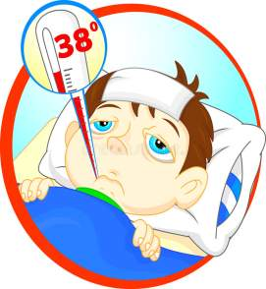
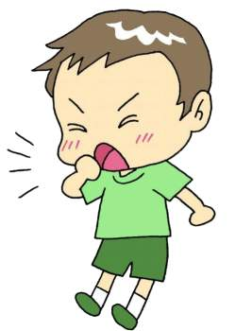
Симптомы коронавируса :
Основными признаками коронавируса являются:
— слабость, усталость
— затрудненное дыхание
— высокая температура
— кашель (сухой или с небольшим количеством мокроты) и/или боль в горле
По симптоматике коронавирус схож с простудой
и респираторными заболеваниями.
Особое внимание стоит обратить на одышку: при ее наличии немедленно обратитесь к врачу.

Slide 5
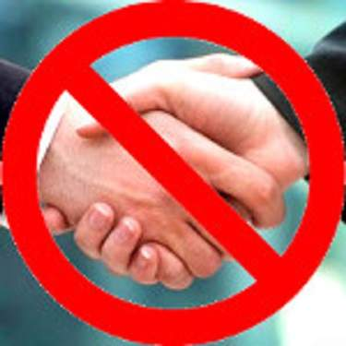
Как защититься от коронавируса?
НИКАКИХ
РУКОПОЖАТИЙ!
Используйте другие способы для приветствия – кивок или улыбка.

Slide 6

ИЗБЕГАЙТЕ
КОНТАКТОВ!
Дотрагивайтесь до любых поверхностей только тыльной стороной руки – до выключателей света, кнопок в лифте.

Slide 7
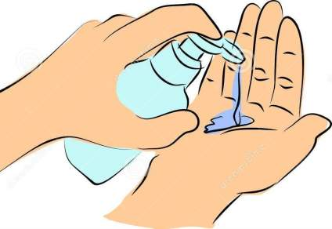
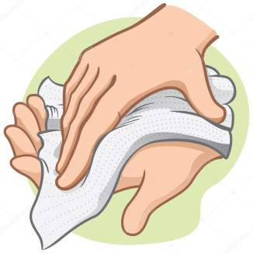
ДЕЗИНФЕКЦИЯ
В магазинах, транспорте и прочих общественных местах обязательно используйте дезинфицирующие салфетки и антисептические средства.

Slide 8
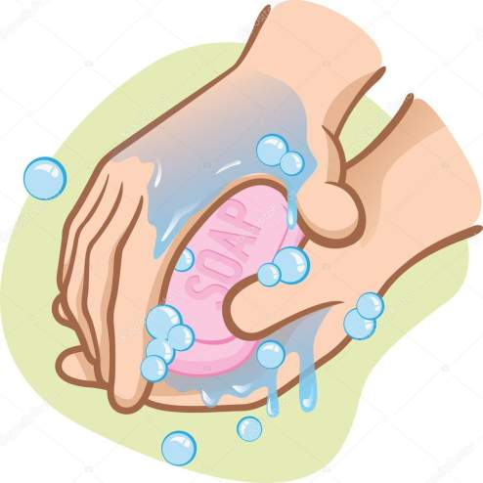
МОЙТЕ РУКИ С МЫЛОМ
Делайте это в течении 10 – 20 секунд и / или используйте дезинфицирующее средство для рук на спиртовой основе, содержащее более 60% спирта всякий раз, когда вы возвращаетесь домой из ЛЮБОГО места, где были другие люди.

Slide 9
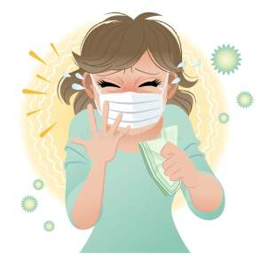
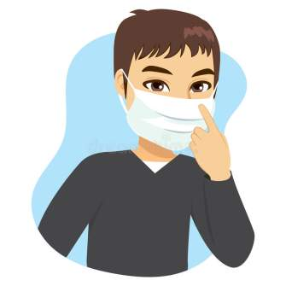
При первых
симптомах простуды — оставайтесь дома,
не заражайте других. При появлении одышки на фоне простуды — вызывайте врача.
Маски есть смысл носить только заболевшим, а не здоровым!

Slide 10
Берегите себя и своих близких!
Спасибо за внимание!

